Slide 1
Otevřenost jako přístup
Digitální kompetence

Slide 2
Katedrála a tržiště
Erica S. Raymond
Dva základní přístupy k „provozu“ tvorby
Katedrála = korporátní klasický vývoj
Tržiště = adhokratický vývoj skrze komunitu a otevřenost
Znamená open source otevřenou společnost? A společnost inovativní?
Ale pozor, nemusí to být jediný možný přístup.

Slide 3
Open Access
Gold road - publikování v otevřených časopisech, kde přístup poskytují vydavatelé
Green road - autorem zveřejněný článek v otevřených repozitářích
Návaznost na časopisy, přístupy, dohledatelnost.
Ale co mne jako tvůrci tato otevřenost přináší?

Slide 4
Licence - otevřené
2-clause BSD License (BSD-2-Clause)
3-clause BSD License (BSD-3-Clause)
Academic Free License 3.0 (AFL-3.0)
Adaptive Public License (APL-1.0)
Apache Software License 1.1 (Apache-1.1) (superseded)
Apache License 2.0 (Apache-2.0)
Apple Public Source License (APSL-2.0)
Artistic license 1.0 (Artistic-1.0) (superseded)
Artistic License 2.0 (Artistic-2.0)
Attribution Assurance License (AAL)
Boost Software License (BSL-1.0)
BSD License: See 3-clause BSD License, 2-clause BSD License and 0-clause BSD license
BSD+Patent (BSD-2-Clause-Patent)
CeCILL License 2.1 (CECILL-2.1)
Common Development and Distribution License 1.0 (CDDL-1.0)
Common Public Attribution License 1.0 (CPAL-1.0)
Common Public License 1.0 (CPL-1.0) (superseded)
Computer Associates Trusted Open Source License 1.1 (CATOSL-1.1)
CUA Office Public License Version 1.0 (CUA-OPL-1.0) (retired)
Eclipse Public License 1.0 (EPL-1.0) (superseded)
Eclipse Public License 2.0 (EPL-2.0)
eCos License version 2.0 (eCos-2.0)
Educational Community License, Version 1.0 (ECL-1.0) (superseded)
Educational Community License, Version 2.0 (ECL-2.0)
Eiffel Forum License V1.0 (EFL-1.0) (superseded)
Eiffel Forum License V2.0 (EFL-2.0)
Entessa Public License (Entessa)
EU DataGrid Software License (EUDatagrid)
European Union Public License 1.2 (EUPL-1.2) (links to every language's version on their site)
Fair License (Fair)
Frameworx License (Frameworx-1.0)
GNU Affero General Public License version 3 (AGPL-3.0)
GNU General Public License version 2 (GPL-2.0)
GNU General Public License version 3 (GPL-3.0)
GNU Lesser General Public License version 2.1 (LGPL-2.1)
GNU Lesser General Public License version 3 (LGPL-3.0)
Historical Permission Notice and Disclaimer (HPND)
IBM Public License 1.0 (IPL-1.0)
Intel Open Source License (Intel) (retired)
IPA Font License (IPA)
ISC License (ISC)
Jabber Open Source License (retired)
LaTeX Project Public License 1.3c (LPPL-1.3c)
Lawrence Berkeley National Labs BSD Variant License (BSD-3-Clause-LBNL)
Licence Libre du Québec – Permissive (LiLiQ-P) version 1.1 (LiliQ-P)
Licence Libre du Québec – Réciprocité (LiLiQ-R) version 1.1 (LiliQ-R)
Licence Libre du Québec – Réciprocité forte (LiLiQ-R+) version 1.1 (LiliQ-R+)
Lucent Public License ("Plan9"), version 1.0 (LPL-1.0) (superseded)
Lucent Public License Version 1.02 (LPL-1.02)
Microsoft Public License (MS-PL)
Microsoft Reciprocal License (MS-RL)
MirOS Licence (MirOS)
MIT License (MIT)
MITRE Collaborative Virtual Workspace License (CVW) (retired)
Motosoto License (Motosoto)
Mozilla Public License 1.0 (MPL-1.0) (superseded)
Mozilla Public License 1.1 (MPL-1.1) (superseded)
Mozilla Public License 2.0 (MPL-2.0)
Multics License (Multics)
NASA Open Source Agreement 1.3 (NASA-1.3)
Naumen Public License (Naumen)
Nethack General Public License (NGPL)
Nokia Open Source License (Nokia)
Non-Profit Open Software License 3.0 (NPOSL-3.0)
NTP License (NTP)
OCLC Research Public License 2.0 (OCLC-2.0)
Open Group Test Suite License (OGTSL)
Open Software License 1.0 (OSL-1.0) (superseded)
Open Software License 2.1 (OSL-2.1) (superseded)
Open Software License 3.0 (OSL-3.0)
OSET Public License version 2.1
PHP License 3.0 (PHP-3.0)
The PostgreSQL License (PostgreSQL)
Python License (Python-2.0) (overall Python license)
CNRI Python license (CNRI-Python) (CNRI portion of Python License)
Q Public License (QPL-1.0)
RealNetworks Public Source License V1.0 (RPSL-1.0)
Reciprocal Public License, version 1.1 (RPL-1.1) (superseded)
Reciprocal Public License 1.5 (RPL-1.5)
Ricoh Source Code Public License (RSCPL)
SIL Open Font License 1.1 (OFL-1.1)
Simple Public License 2.0 (SimPL-2.0)
Sleepycat License (Sleepycat)
Sun Industry Standards Source License (SISSL) (retired)
Sun Public License 1.0 (SPL-1.0)
Sybase Open Watcom Public License 1.0 (Watcom-1.0)
Universal Permissive License (UPL)
University of Illinois/NCSA Open Source License (NCSA)
Upstream Compatibility License v1.0
Vovida Software License v. 1.0 (VSL-1.0)
W3C License (W3C)
wxWindows Library License (WXwindows)
X.Net License (Xnet)
Zero-Clause BSD / Free Public License 1.0.0 (0BSD)
Zope Public License 2.0 (ZPL-2.0)
zlib/libpng license (Zlib)

Slide 5
Cyklus využití
Najít
Vytvořit
Přizpůsobit
Použít
(Evaluovat)
Sdílet
Otevřenost je důležitá ve všech fázích cyklu!

Slide 6
Open source software
LibreOffice
Firefox
Brave Browser
VLC Media Player
GIMP
Shotcut
Audacity
Thunderbird
Krita
KeePass
Inscape
Scribd
PDF Creator
FreeMind
VirtualBox
Notepad++
Blender
7-Zip
Dia
Chromium
…
Hadoop
Apache
WordPress
Drupal
Moodle
diaspora*

Slide 7
Linux
Vznik 1991: Linus Torvalds
Logo: Tux 1996
Repozitářová struktura
Vychází z unixu
Problematický běh Windows aplikací
Různá grafická rozhraní
Silná decentralizace řešení

Slide 8
Linux
Ubuntu
Fedora
Mint
SuSe
Debian
ArchLinux
Gentoo
CentOS
Mageia
Chrome OS

Slide 9
Open Data
Data veřejné zprávy
Nejde jen o zveřejňování dat, ale také o zpracovatelnou formu
Součást eGovernmentu
Jsou ale i data ze soukromých zdrojů: CERN Grid, datová žurnalistika v podání iHNed či ČRo atp.
Nové možnosti v kontextu Big data
Dnes třeba aktuální data z Ministerstva zdravotnictví ke COVID-19 nebo otázka inteligentní karantény.

Slide 10
Otevřená data v astrofyzice

Slide 11
SIMBAD
Set of Identifications, Measurements, and Bibliography of Astronomical Data.
Databáze astronomických objektů s celou řadou informací – od lokalizace, přes velikost až po spektrální třídu či pozorovanou velikost.
Existuje zde prohlížeč CDS s fotografiemi oblohy a pěknou vizuální podobou dat.
Řada grafů, fotografií a dalších dat.
Žáci mohou sami počítat a studovat hvězdy stejně, jako současní astrofyzici.

Slide 12
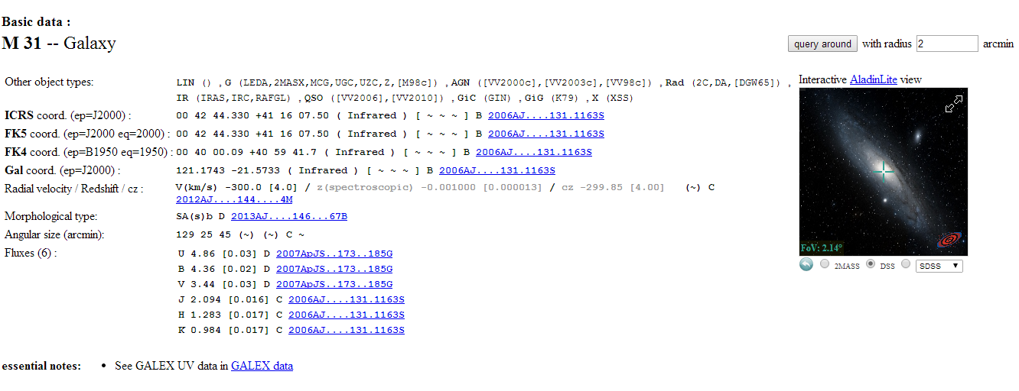
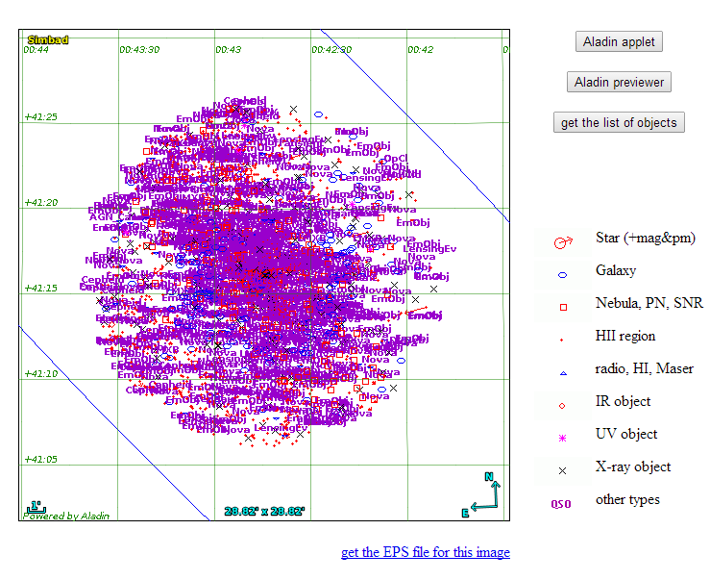
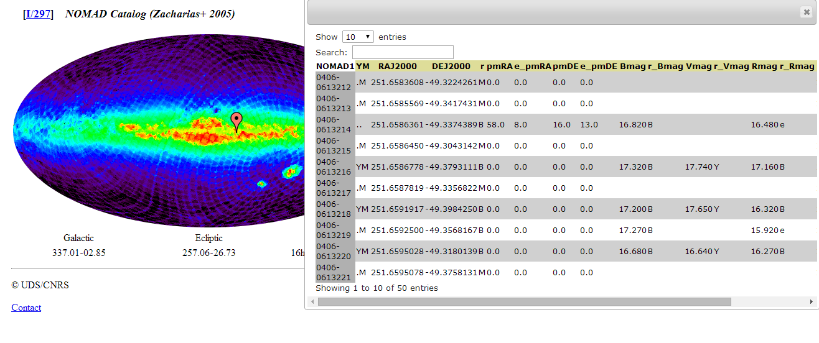
SIMBAD

Slide 13
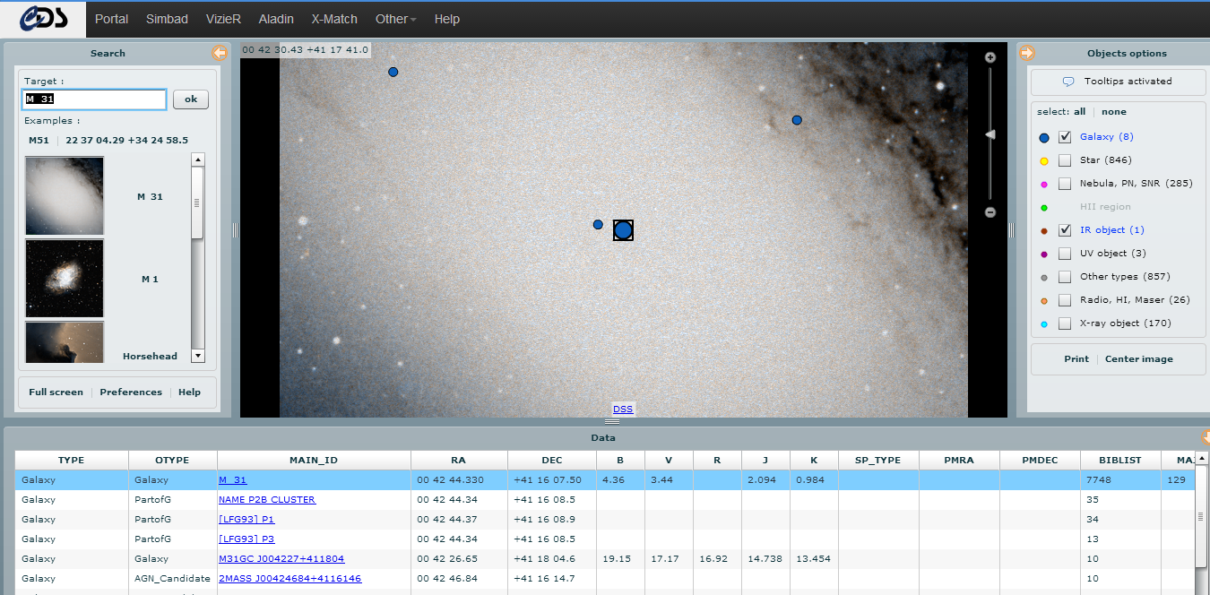
SIMBAD

Slide 14
Další zdroje
Skyview – zobrazí snímek objektu v dané frekvenci
NASA – zdroj dat všeho druhu (od obrázků z Hubbleova teleskopu po výpočet X-Ray Background daného objektu)
MAST Portal – všechna dostupná pozorovaná data (spektra, fotografie,…) na jednom místě. Vše se dá prohlížet stahovat, analyzovat.

Slide 15
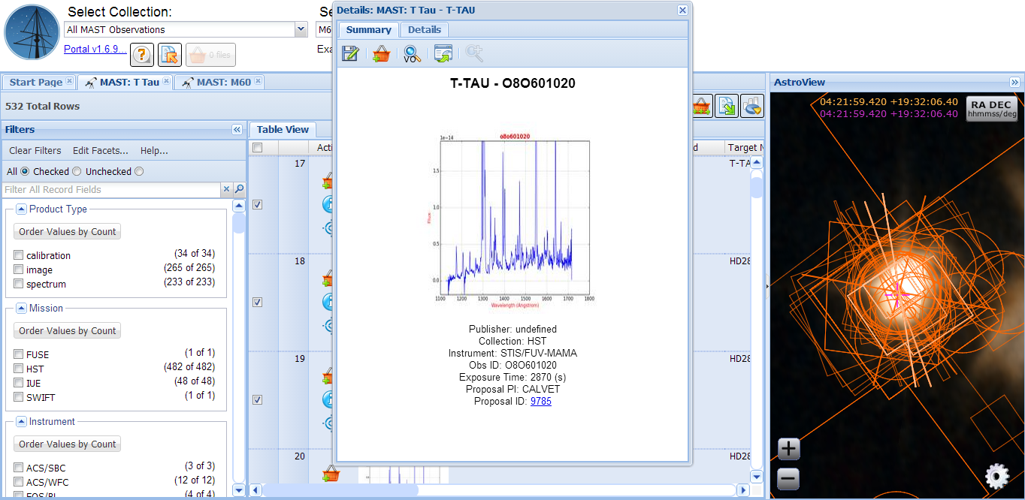
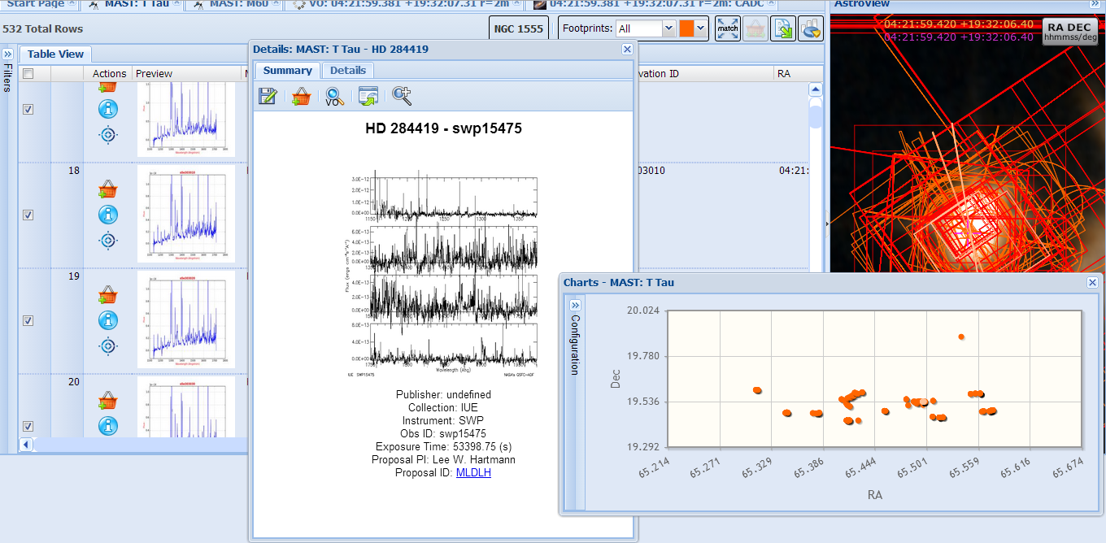
MAST

Slide 16
MOOC
Nástup s rozvojem e-learningu, který může být řízen (téměř sám)
Je jedno zda máme stovky či tisíce studentů
Příklady: Khan Academy, edX, Coursera,…
Efekt: humanitární aspekt, šíření vzdělanosti, internacionalizace vzdělanosti, podpora průmyslu,…

Slide 17
Open source filmy
Otázka licence
Dostupný scénář, scény, grafika, data
Free culture vs. Open source film
Blender: Sintel, Elephants Dream,…
Hrané: Valkaama, Boy Who Never Slept,…

Slide 18
Nástroje na tvorbu obsahu

Slide 19
Fotografie

Slide 20
Fotografie
Folk art – zřejmě nejmasovější provozované umění
Fotoaparát je téměř všude
Různé možnosti publikování:
  Specializované služby
  Fotodenníky
  Sociální sítě
  „mizející fotografie“
Různá kvalita zpracování implikuje různé možnosti využití
RAW / kompresní formáty
Důraz kladený na Cloud

Slide 21
Fotografie
Technické zpracování
Kompozice
Příběh
Interpretace
Postprodukce
Publikování

Slide 22
Fotografie - mobilní
Adobe Photoshop Express (+navázané aplikace)
AutoDesk Pixlr
FaceTune
Flickr
Instagram
Prisma
Snapseed
….

Slide 23
Fotografie - desktopová
Adobe Photoshop (express)
Affinity Photo
GIMP
Corel PaintShop Pro
Paint.net
Sumopaint
Darktable
Krita
Zoner Photo studio
…

Slide 24
Online galerie
Google Photos
Flickr
500px
DeviantArt
Imgur
Instagram
Smugmug
(Facebook, iCloud,…)

Slide 25
Video

Slide 26
Video
Folk art činnost, kamera je téměř všude
YouTube a Youtubeři
Vimeo
Facebook
Náročnější koncepce i postprodukce
Záznam x Stream

Slide 27
Video - mobil
iMovie
Quik
Adobe Premiere Clip
FilmoraGo
…

Slide 28
Video - desktop
Adobe Premiere Pro
OpenShot
Camtasia Studio
Windows Movie Maker
Adobe After Effects CC
Adobe Spark Video
Shotcut

Slide 29
Kód

Slide 30
Online repozitáře
Různé jazyky, různé možnosti, různá licenční nastavení
Příklady:
  GitHub
  Launchapad
  SourceForge
  GitLab
  …
Sdílení, programování, otevřenost, komunikace, …

Slide 31
Presentace

Slide 32
Presentace
Výukové, konferenční, tematické
Mobilní x online x desktopové
Obrázkové x textové
Tvorba:
  PowerPoint
  Prezi
  Sozi
  Impress
  Keynote
  Reval.js
  Google Slides
Presentace:
  Slideshare
  Scribd
  Issuu

Slide 33
Infografika a diagramy

Slide 34
Jak vyrobit dokonalý diagram?
http://www.slideshare.net/otikik/how-to-make-awesome-diagrams-for-your-slides

Slide 35
Rozdělení infografiky
Statická
Dynamická
Interaktivní
Inforgrafika, diagramy, myšlenkové mapy, grafy, mapy, časové osy…

Slide 36
Jak na to
Vektorový editor
Webová či instalovaná aplikace
Nějak jinak.
Není důležité jak, ale co.

Slide 37
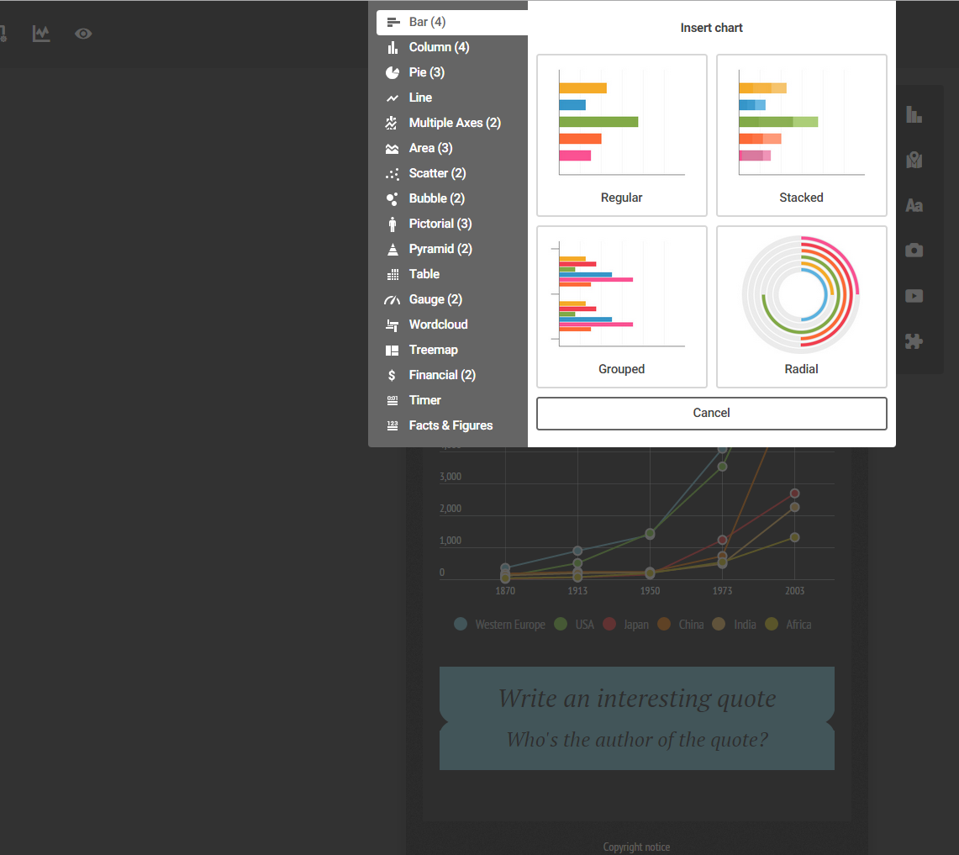
Infogr​.am
Online nástroj na tvorbu infografiky
Jednoduché ovládání
Omezené množství šablon
Poměrně velké množství podporovaných grafů.
Vkládat lze i mapy (jen v placené verzi), obrázky, text, videa (YouTube)
Dostupné z: https://infogr.am/

Slide 38
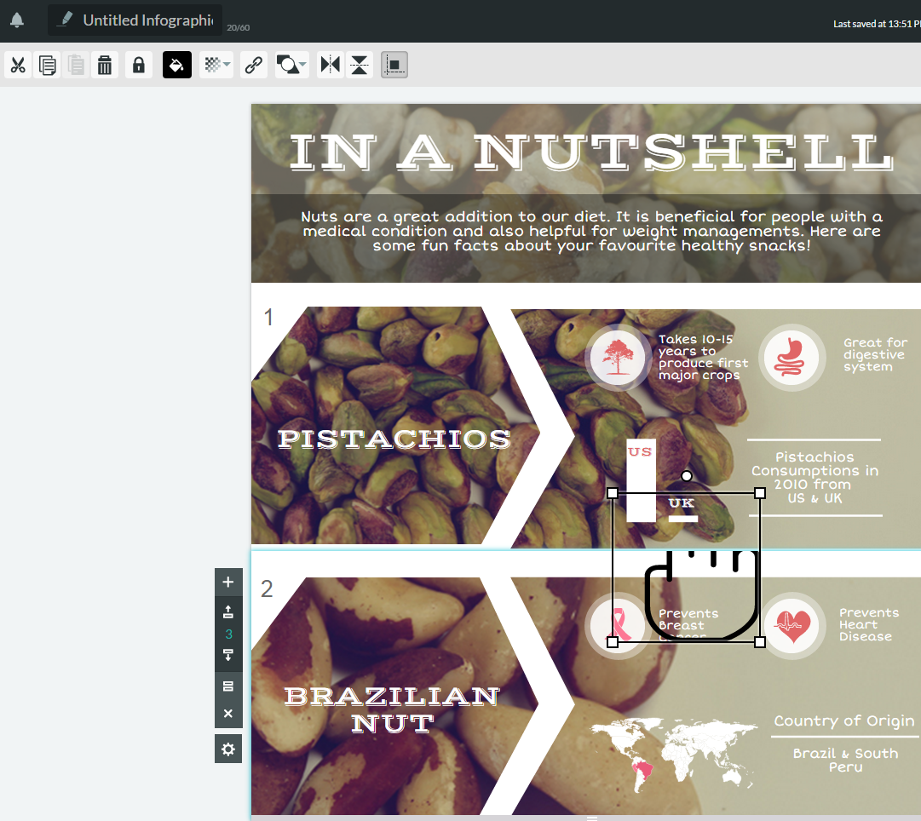
Piktochart
Velké množství vzhledů a šablon
Možnost vkládat ikonky a další prvky, není třeba dodržovat strukturu
V bezplatné verzi není možnost exportu v kvalitě vyšší než 1200x1938 px, není možné se zbavit nápisu Pictochart a nefunguje export do PDF.
Dostupné z: https://piktochart.com/

Slide 39
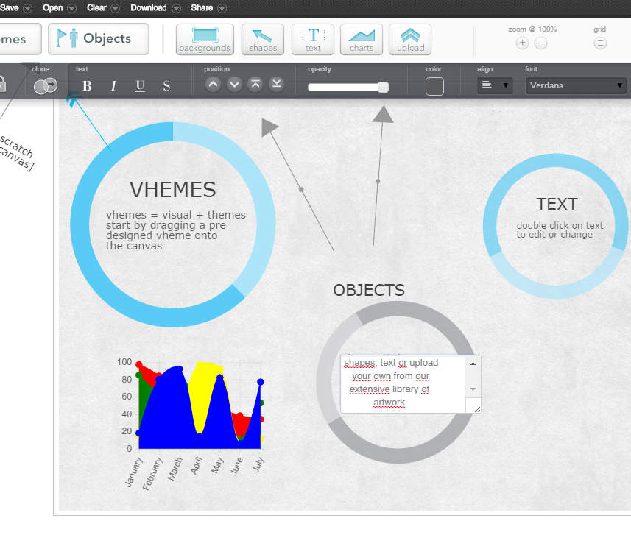
easel.ly
Zcela jiný koncept, založený na metodě táhni a pusť
Jednoduchá práce spíše připomínající grafický editor s nástrojem na tvorbu grafů
Možnost nastavení rozměrů plochy
Možnost nahrání vlastních objektů
Dostupné z: http://www.easel.ly/

Slide 40
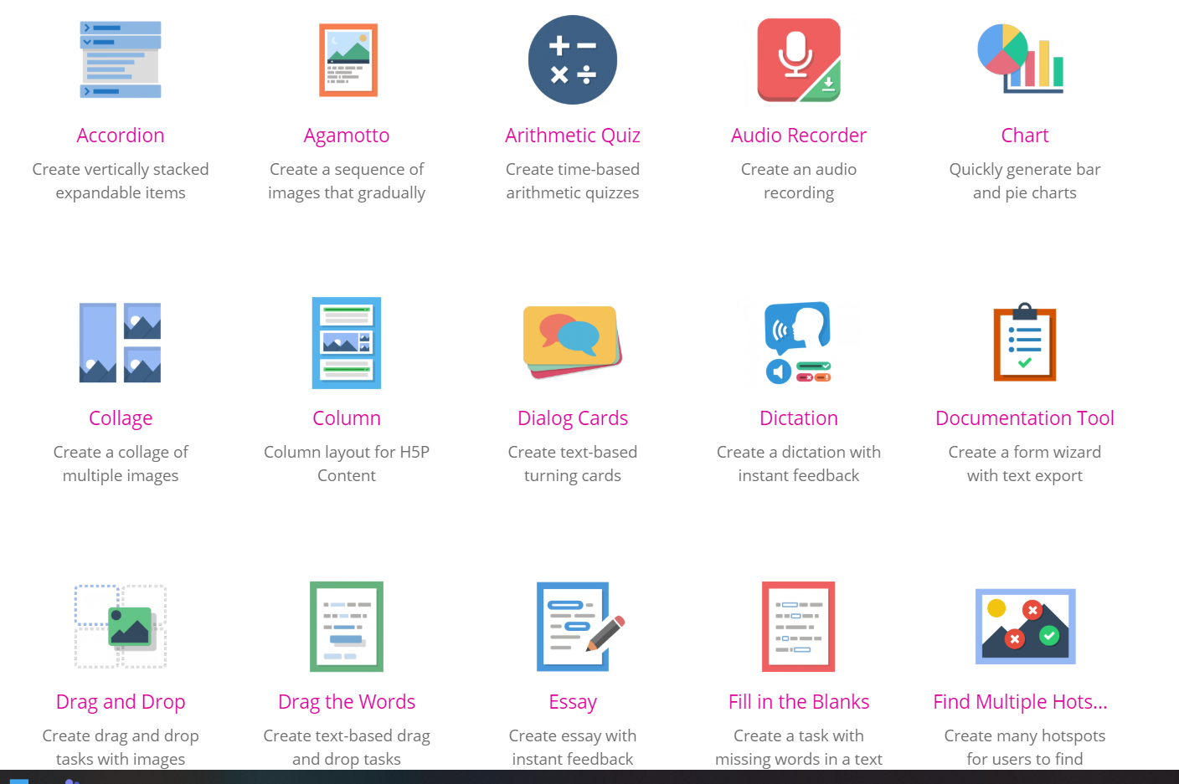
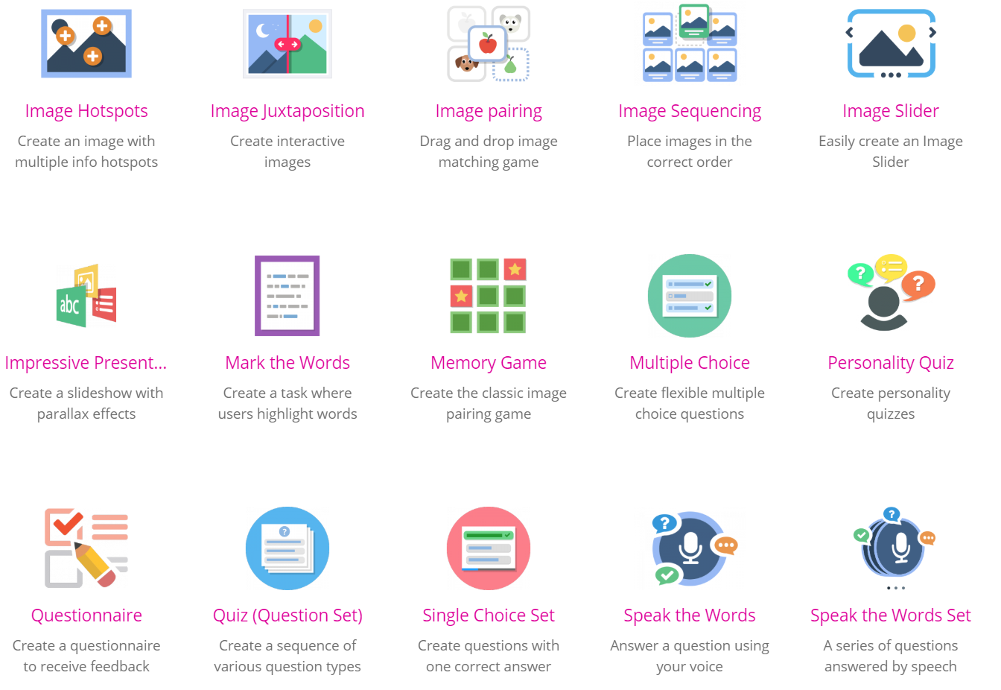
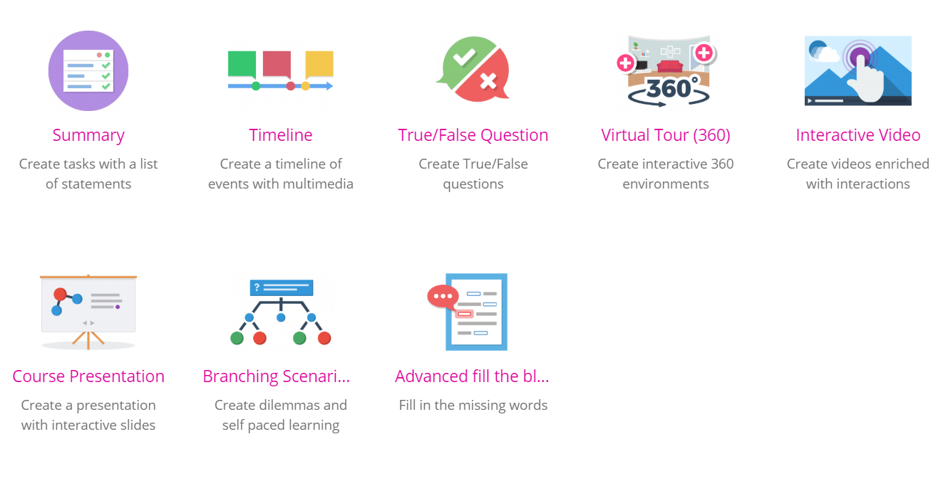
Časová osa (a nejen ta)
H5P nabízí nespočet aplikací na tvorbu interaktivního a multimediílního obsahu. Určitě doporučujeme vyzkoušet. Je bezplatné, nabízí intergraci do sytémů jako je Wordpress, Moodle či Drupal.
Dostupné z: https://h5p.org/

Slide 41
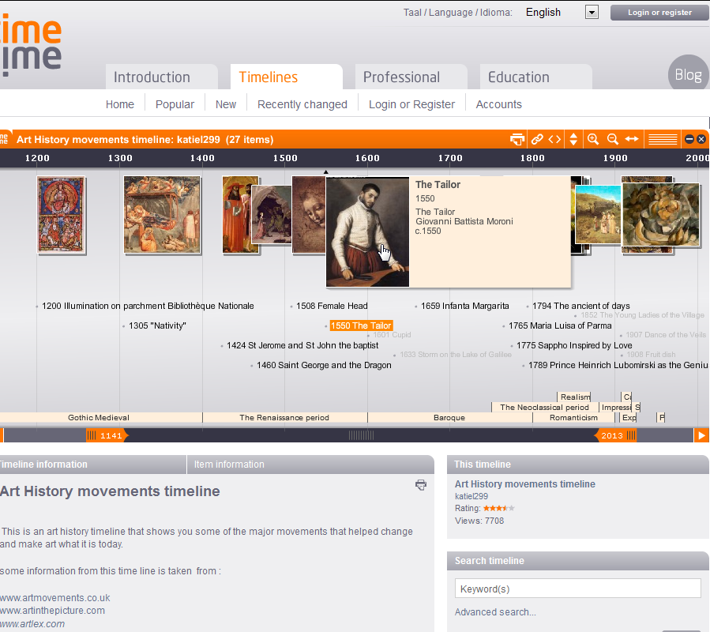
Timerime
Je jedním z nejrobustnějších a nejlepších nástrojů pro práci s časovou osou. Ve zdarma dostupné variantě nabízí práci s časovou osou do 100 položek, což je pro běžné školní využití poměrně dostatečné. Ke každé položce je možné připojit text, obrázek nebo třeba video z YouTube. Didakticky cenná je možnost vkládat položky více druhů, které jsou navzájem odlišeny, což umožňuje sledovat více fenoménů současně a přitom zachovat přehlednost a jednoduchost práce.
Dostupné z: www.timerime.com

Slide 42
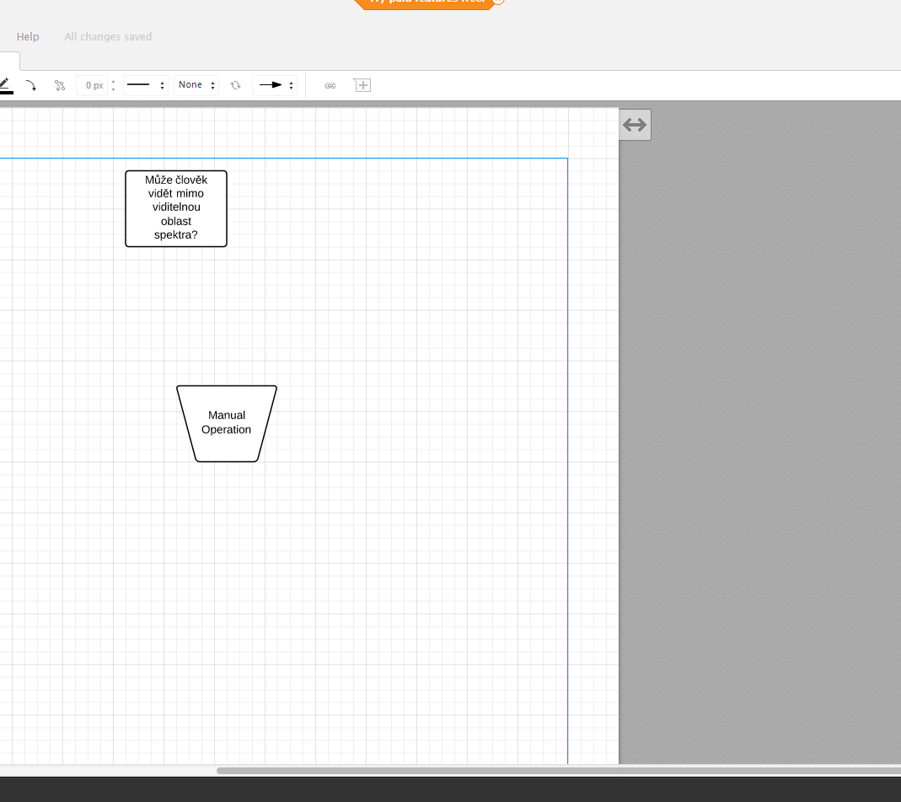
lucidchart
Na zkoušku není nutné se ani registrovat a hned je možné si jej vyzkoušet. Bezplatně se můžete zaregistrovat a užívat Free účet, který nabízí několik omezení – je možné na tvorbě schématu spolupracovat jen s jedním dalším člověkem, je zde omezení celkové velikosti dokumentů na 25 MB (což je v případě, že nahráváte vlastní obrázky relativně málo) a na jedné stránce může být maximálně 60 objektů. Za další verze je nutné si připlatit.

Slide 43
Myšlenkové mapy

Slide 44
Motivace
Přelom 60. a 70. let
Rozvoj psychologie a kognitivních věd
Růst požadavků na studenty (především na vysokých školách) při udržení kapacity hodin
Nástup konstruktivismu
V umění i psychologii hrají stále velkou roli asociace
Hledáme nástroje jak mozek využívat „efektivněji“

Slide 45
Co jsou myšlenkové mapy
Myšlenková mapa (někdy také nepřesně mentální mapa) je graficky uspořádaný text doplněný obrázky s vyznačením souvislostí.
Někdy se mluví o datagramu, v jehož uzlech jsou myšlenky a souvislost mezi nimi jsou hrany grafu.
Jedním z prvních, kdo je začal využívat, byl Porfyrios z Tyru (232–304).
Dále je využívali např. R. Lull, A. M. Collins.
Dnešní popularitu jim přinesl T. Buzan.
Notes:
45

Slide 46
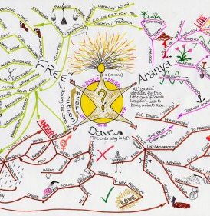
Myšlenková mapa
Notes:
46

Slide 47
Proč je využívat
Získání přehledu o souvislostech.
Snadné rozčlenění textu.
Dekompozice problémů (např. u návrhu algoritmu).
Zviditelňují chod myšlenek.
Usnadňují spolupráci více osob na řešení problému.
Zachycují myšlenkovou strukturu.
Notes:
47

Slide 48
Jak na to
  Začněte ve středu papíru hlavním námětem.
  Využijte obrázků, symbolů, kódů.
  Vyberte hlavní témata a zdůrazněte pomocí velkých a malých písmen.
  Využijte barev.
  Vytvořte si svůj osobní styl tvorby myšlenkových map.
Notes:
48

Slide 49
Jak na to II.
  Důležitý je cvik a soustavnost.
  Časem zjistíte, že vám určitý styl vyhovuje více a jiný méně.
  Nebojte se experimentovat.
  Ne každý problém se dá efektivně řešit pomocí myšlenkových map (např. pohádka Červená karkulka).
Notes:
49

Slide 50
Samotná tvorba
Na papír
    Je to rychlé a přirozené.
    Nedá se příliš pohodlně sdílet, dodatečně upravovat, rozšiřovat.
Na počítači
    K tvorbě je potřeba počítač, což není vždy intuitivní.
    Výhodou je snadná modifikace struktury, online spolupráce, zanořování struktur, větší možnosti odlišení prvků, jednoduchá editace...
Notes:
50

Slide 51
Možné oblasti využití
Hledání nápadů:
  Brainstorming
  Myšlenkové klobouky
  Tvorba pojmové základny
Práce s textem:
  Mapa jako obsah práce
  Mapa jako reflexe četby
  Mapa jako příprava před čtením
Mapa jako zápis z přednášek
Mapa jako nástroj pro řízení projektu
Mapa jako nástroj pro podporu literární tvorby
Mapa pro dekompozici problémů
Mapa jako podklad pro presentaci
Mapa pro vyprávění příběhů,…

Slide 52
FreeMind
Asi nejznámější software na tvorbu myšlenkových map.
Je zdarma.
K dispozici je v také v češtině.
Je napsaný v JAVA.
Dostupný pro Windows, Linux i MAC OS.
<http://freemind.sourceforge.net/>
Notes:
52

Slide 53
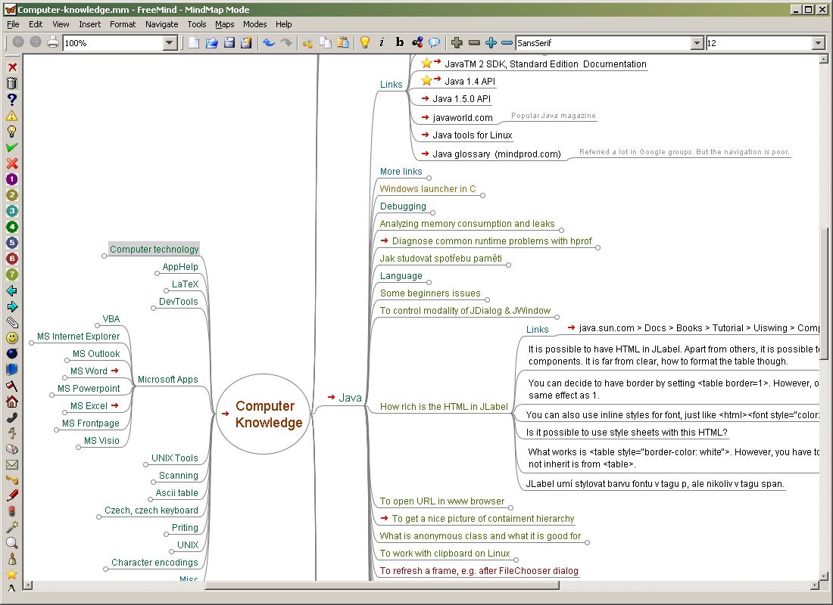
Notes:
53

Slide 54
FreeMind
Umožňuje připojit k uzlům obrázek.
Plně formátovaný text v uzlech.
Ke každému uzlu je možné vkládat formátované poznámky.
Lze nastavit vzhled mapy.
Řada příznakových obrázků.
Možnost skrýt nepotřebné kategorie.
Práce s více mapami současně, jejich spojování, rozdělování...
Notes:
54

Slide 55
FreeMind
Možnosti exportu:
    HTML
    PNG
    Java Applet
    Flash
    …
Import z jiných aplikací.
A řada dalších možností.
Notes:
55

Slide 56
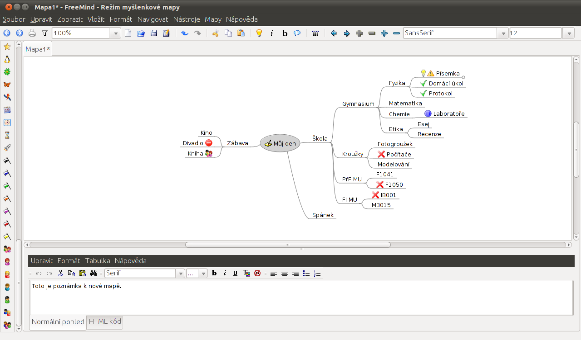
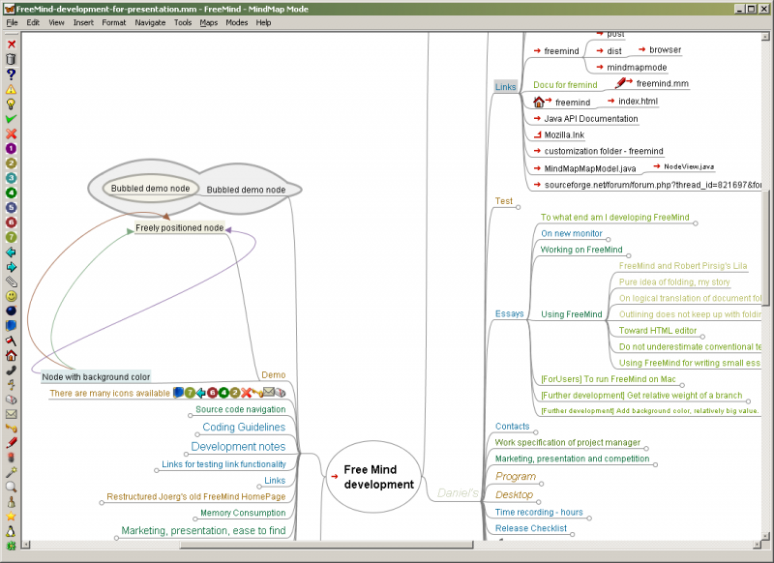
Notes:
56

Slide 57
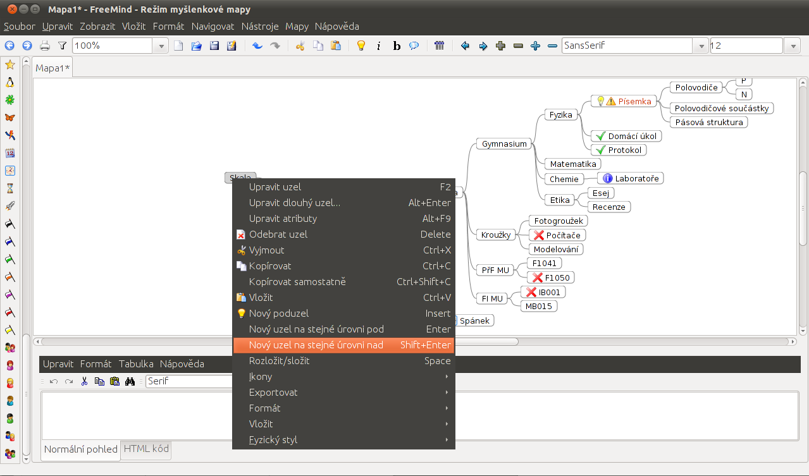
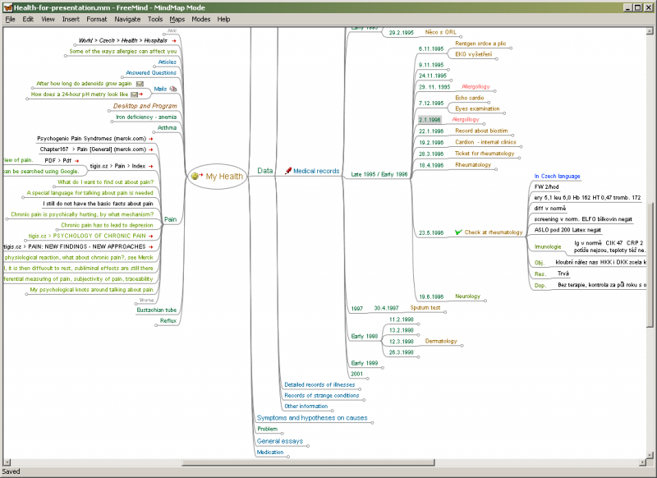
Notes:
57

Slide 58
XMind
Profesionální software, není otevřený, je určený pro profesionální využití.
Podpora online sdílení map, kooperace na dálku.
Je možné pracovat i s jinými diagramy.
Velice dobré grafické výstupy a intuitivní práce.
Multiplatformní (Java).
Zvukové komentáře, správa revizí atp.

Slide 59
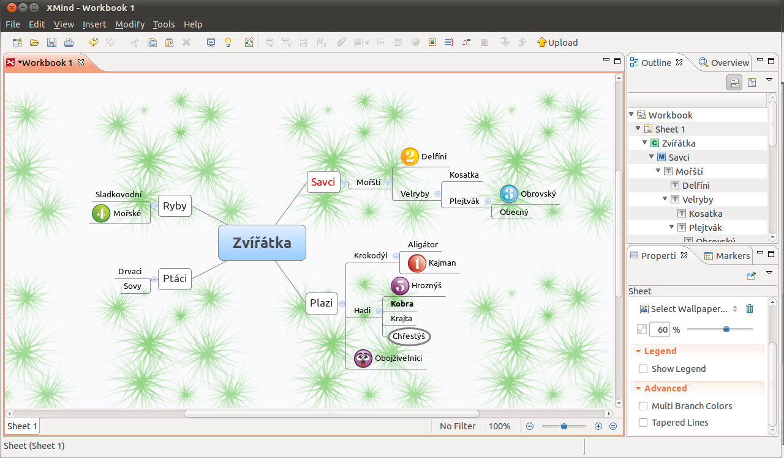
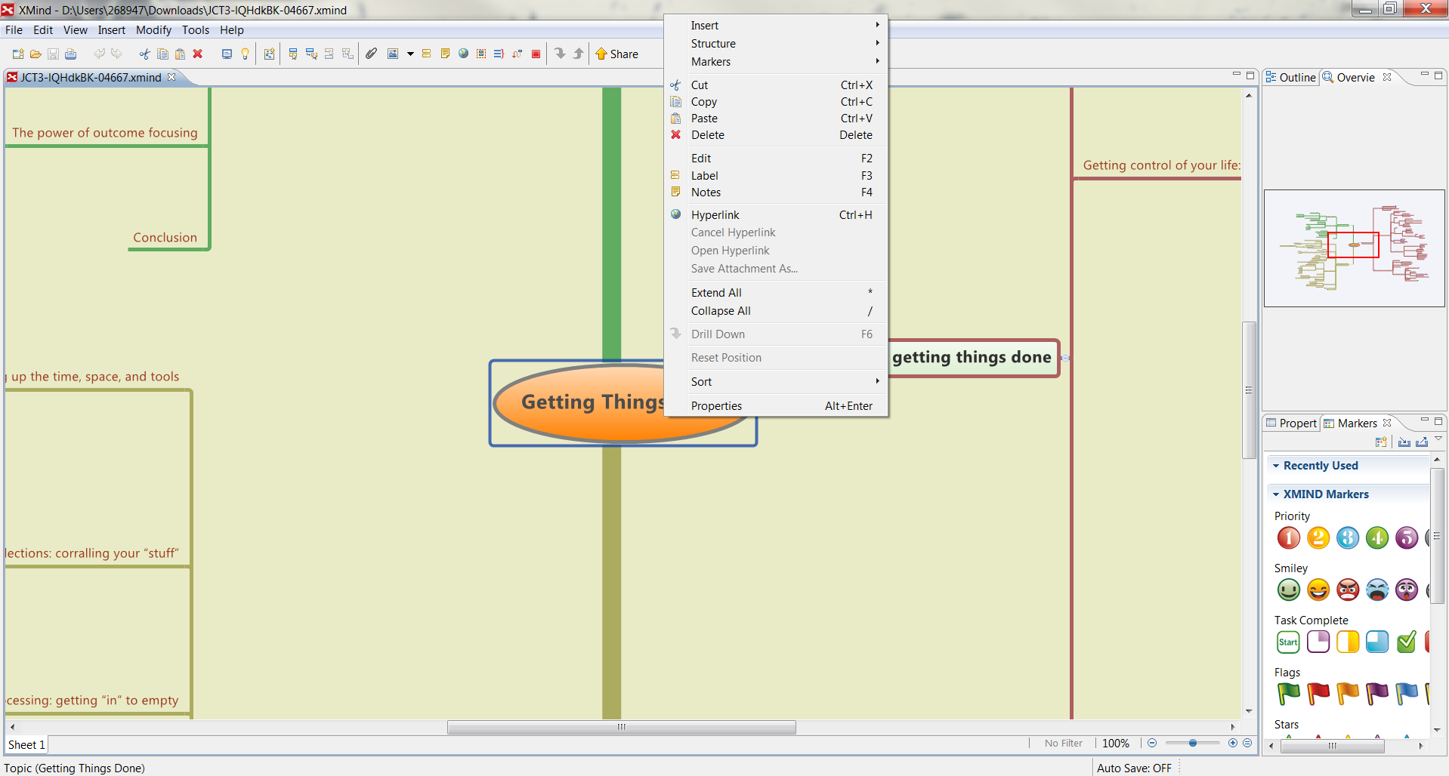

Slide 60
VYM
Složitější ovládání
Propracované klávesové zkratky.
Velké množství funkcí
Dávkové zpracování
Podpora diáře, time managemet
…
Velice slušný export mapy.

Slide 61
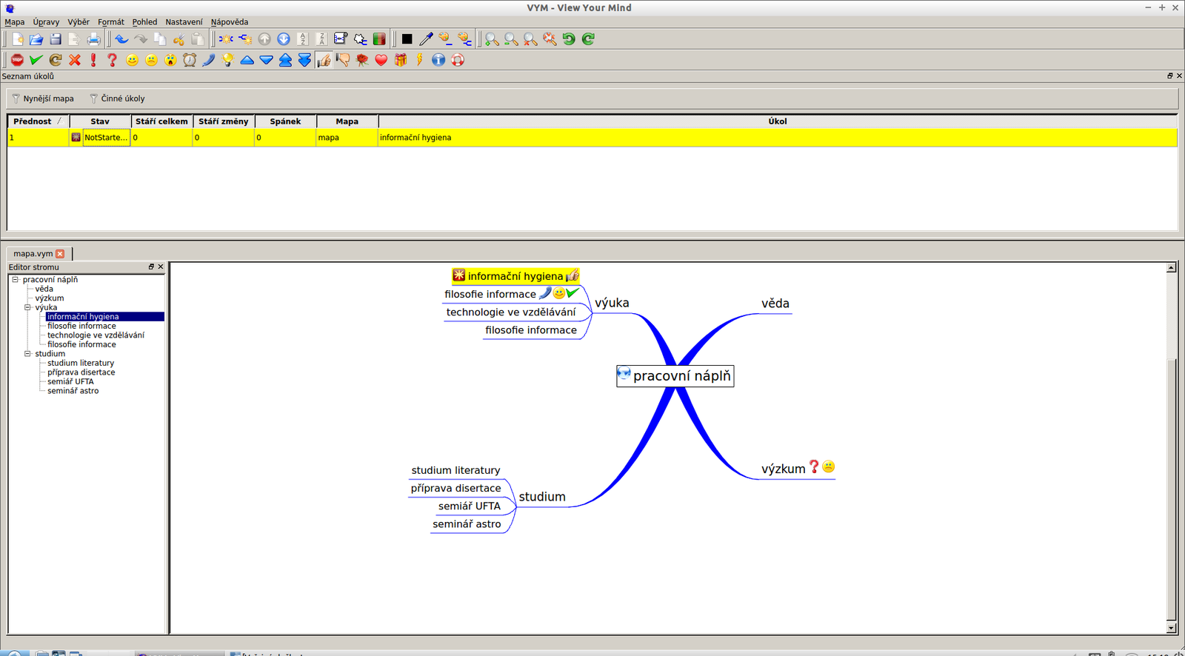
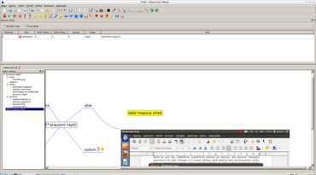

Slide 62
Další
Kdissert
Labyrinth Maps
FreePlane
SciPlore
Bubbl.us
Wikimindmap
Prezi

Slide 63
Coogl.it
Online aplikace
Propojení s Google účtem a diskem
Mapy vypadají „organicky“
Podpora Markdown
Podpora pokročilého formátování
Možnost exportu do PDF
Zdarma

Slide 64
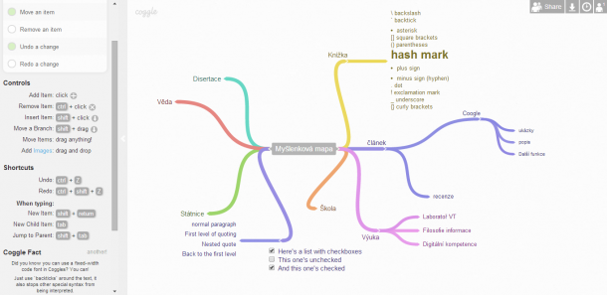

Slide 65
Poznámky a tvorba textu

Slide 66
Papír
Velká svoboda analogové tvorby
Pro většinu lidí poměrně kreativní forma práce
Teoreticky výborná životnost
Ale:
  Malé možnosti sdílení, editace, kopírování,…
  Žádná multimedialita
  Omezená možnost spolupráce
  A reálně poměrně nevelká životnost

Slide 67
Softwarové nástroje
Obecně zajišťují práci s poznámkami na tabletu, telefonu či počítači, ať již to znamená cokoli.
Uživatel by měl dopředu definovat své potřeby, nebo si vyzkoušet různé nástroje a zjistit, co mu vyhovuje.
V dnešní době většinou vyžadujeme práci s cloudovými uložišti – chceme se k datům dostat odkudkoli a kdykoli, kde je internet. A někdy i bez něj.
Různé nástroje nabízejí zcela odlišné koncepty práce.

Slide 68
Nejširší pojetí: Kancelářský balík
Potřebujeme mít poznámky opravdu řešené robustně.
Př.: Chceme vést klasifikační deník s tím, že chceme dát různým známkám různou hodnotu (vážený průměr výsledné známky) apod.
Př.: Chceme z dat generovat grafy v reálném čase.
Př.: Chceme poznámky tvořit formou klasické presentace.
Ideální řešení je využít některý z dostupných online kancelářských balíků.

Slide 69
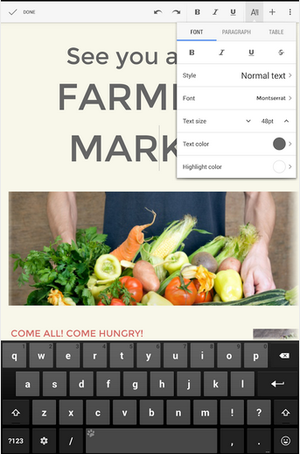
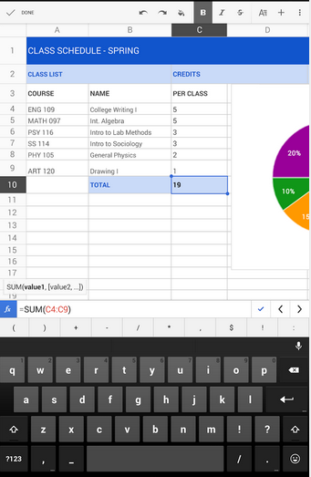
Google Apps

Slide 70
MS Office
MS Office nabízí nově bezplatně verzi 365 pro tablety s iOS nebo Androidem zdarma.
Hodně podobné stolní verzi, velké množství funkcí, známé ovládání.
Synchronizace dat přes OneDrive nebo Dropbox (pozor – nikoli business účet).
Pro klasické poznámky je určený OneNote, který je v základní verzi zcela zdarma (a bude o něm ještě řeč).

Slide 71
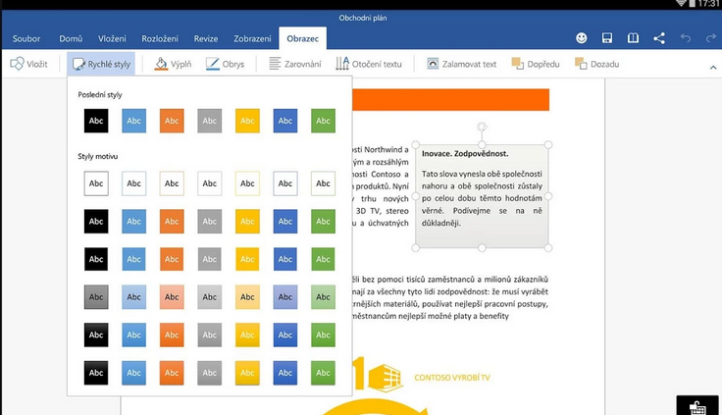
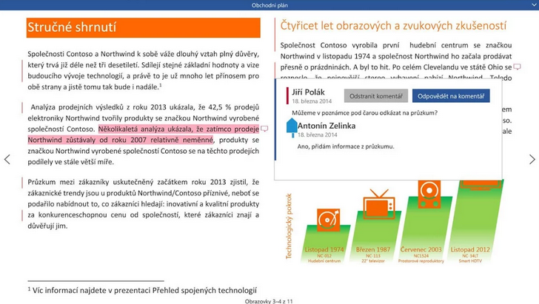
MS Office

Slide 72
Další nástroje
iOS má svůj iWork
KingSoftOffice pro Android
OpenOffice.org či LibreOffice pro Windows
Zoho je online
…

Slide 73
Speciality na tvorbu textu
Gingkoapp – nástroj pro nelineární práci s textem
Dillinger.io a Stackedit.io – online editory markdownu
CalmlyWriter – minimalistický editor textu
FocusWriter – minimalistický editor textu (instalovaný)
Writeordie2 – pro psaná na výkon
Miro – tvorba podkladové tematické nástěnky (ala Scapple)
Coggleit – tvorba myšlenkových map + spolupráce + markdown

Slide 74
Top nástroje na práci s poznámkami
Specializované programy na robustní práci s poznámkami.
Většinou kombinují online klienta a aplikace.
V základním provedení jsou zdarma.
Zřejmě ideální náhrada diáře
Příkady:
  OneNote
  Evernote a spol.
  Google Keep

Slide 75
OneNote
Aplikace od Microsoftu
V každém prostředí se chová trochu jinak (v cloudu se nedá psát či kreslit prstem).
U poznámek je možné sledovat historii verzí
Snadné sdílení poznámek či celých bloků
Podpora vkládání obrázků, odkazů a tabulek
Na každou stránku se pak skládají samostatné panely s dalším obsahem (jako postity)

Slide 76
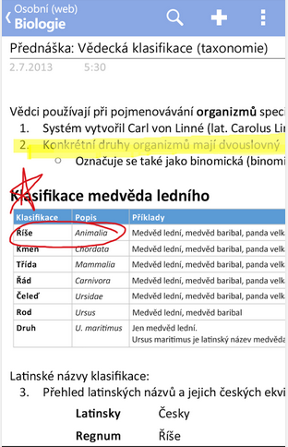
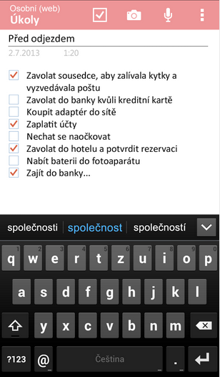
OneNote

Slide 77
Evernote
Nejde o jedinou aplikaci, ale o celý soubor
Podporuje tagy
Možnost kreslit ručně poznámky, diktovat je, přidávat přílohy a nebo možnost obyčejně psát
Dobrá podpora vyhledávání (u placené verze ještě o něco lepší)
V základní verzi jen možnost sdílení, nikoli spolupráce v reálném čase
Příjemné ovládání
Pro desktopové Windows existují hned tři paralelní verze

Slide 78
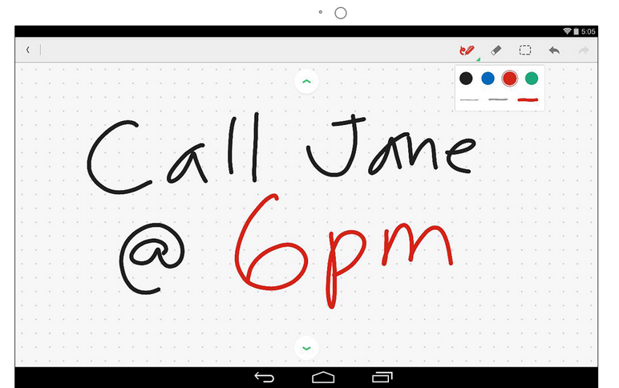
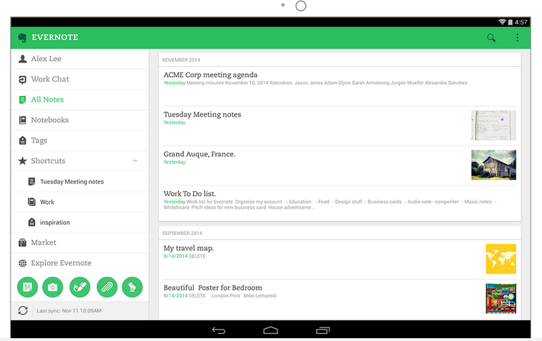
Evernote

Slide 79
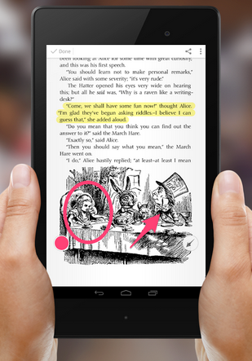
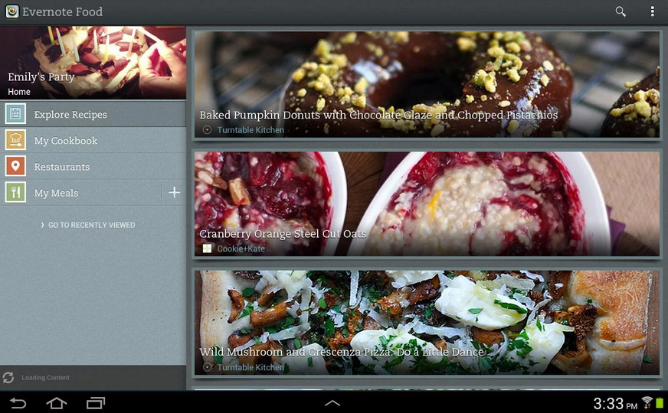
Skitch a Food

Slide 80
Google Keep
Velice jednoduchá služba, která funguje jako nástěnka
Jednotlivé lístečky odpovídají poznámkám
Poznámky mohou být buď psané nebo obrázkové (focené)
Podpora připomínání, sdílení atp.
Velice rychlé a dobré vyhledávání
Aplikace iOS a Android, pro Windows doplněk do Chrome nebo online aplikace.

Slide 81
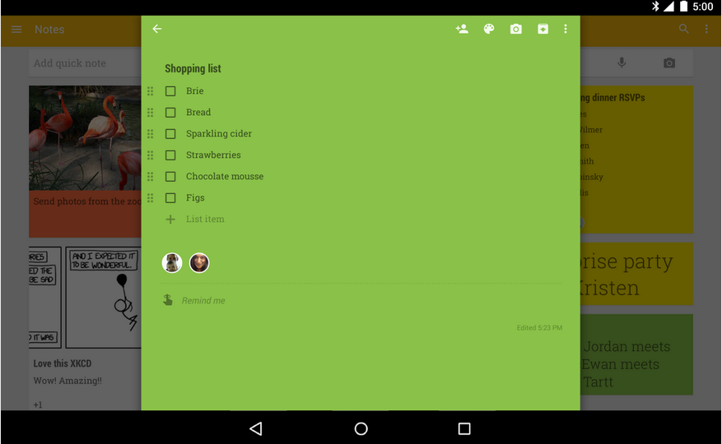
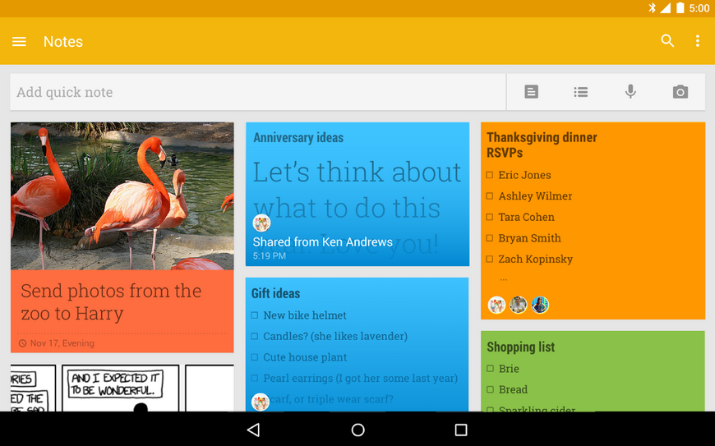
Google Keep

